Slide 1
AKAR-AKAR PERSAMAAN KARAKTERISTIK DENGAN METODE GRAFIK

Slide 2
TUJUAN PEMBELAJARAN
Mahasiswa mampu menentukan akar-akar persamaan karakteristik dengan metode Grafik.

Slide 3
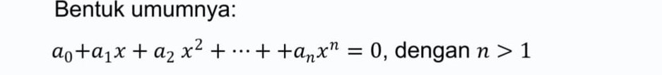
Secara umum, persamaan non-linear terdiri dari:
Persamaan polinomial / persamaan aljabar
Persamaan transenden
Dikatakan persamaan transenden jika berbentuk trigonometri, eksponen, logaritma dll.

Slide 4
Metode-metode yang digunakan dalam metode numerik adalah “iteratif”, yaitu untuk mendapatkan x0, x1, x2, … yang diharapkan konvergen ke akar suatu persamaan yang dimaksud. Dengan kata lain, kita berupaya untuk mendapatkan “akar pendekatan” dari persamaan tersebut.
Karena penyelesaian dalam metode numerik dilakukan dengan iterasi, sehingga setiap hasil yang didapat biasanya lebih teliti dibandingkan iterasi sebelumnya. Artinya x1 lebih teliti dari x0, x2 lebih teliti dari x1, dst.

Slide 5
Metode Grafik
Langkah-langkah:
Membuat grafik fungsi
Menentukan solusi/akar/penyelesaian dengan cara menentukan perpotongan antara sumbu x dengan grafik fungsi yang terbentuk.

Slide 6
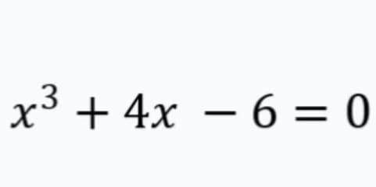
Metode Grafik
Contoh 1:
Tentukan akar dari
Dengan metode grafik!

Slide 7
Metode Grafik
Contoh 2:
Tentukan akar dari
Dalam selang [0,1] dengan metode grafik!

Slide 8

Metode Grafik
Contoh 3:
Tentukan akar dari
Dalam selang [1,2] dengan metode grafik!

Slide 9
Terima Kasih

